Slide 1
Quaternion + Geometri dan Mesh Tingkat Lanjut
Anggota :
Karina Soraya Puspitasari 05111740000003
Atika Rizki Nurakhmah 05111740000015
Kholishotul Amaliah 05111740000030
Shania Eriadhani Astagina 05111740000110

Slide 2
Submateri yang akan dijelaskan :
Convex Geometry
Lathe Geometry
Extrude Geometry
Tube Geometry
Extrude SVG
Parametric Geometry
Text Geometry
Binary Operation

Slide 3
CONVEX GEOMETRY

Slide 4
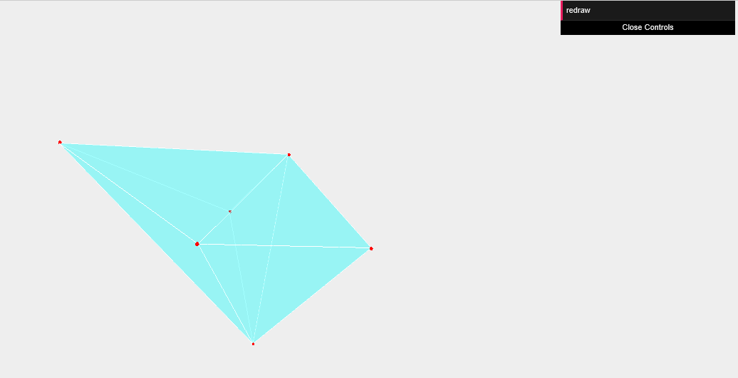
Convex geometry menghubungkan point-point menjadi sebuah bentuk yang cembung. Point-point bisa didapatkan dari fungsi random maupun dari push array points. Fungsi : THREE.ConvexGeometry(points) Parameter : points

Slide 5
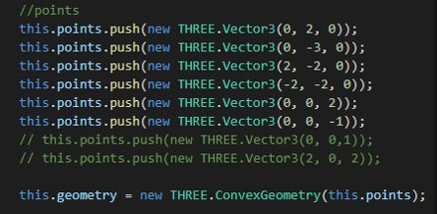
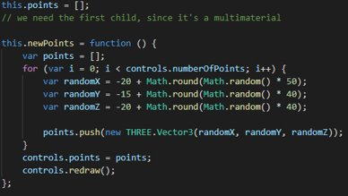
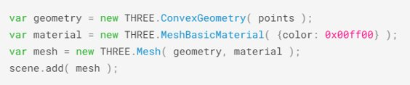

Slide 6
LATHE GEOMETRY

Slide 7
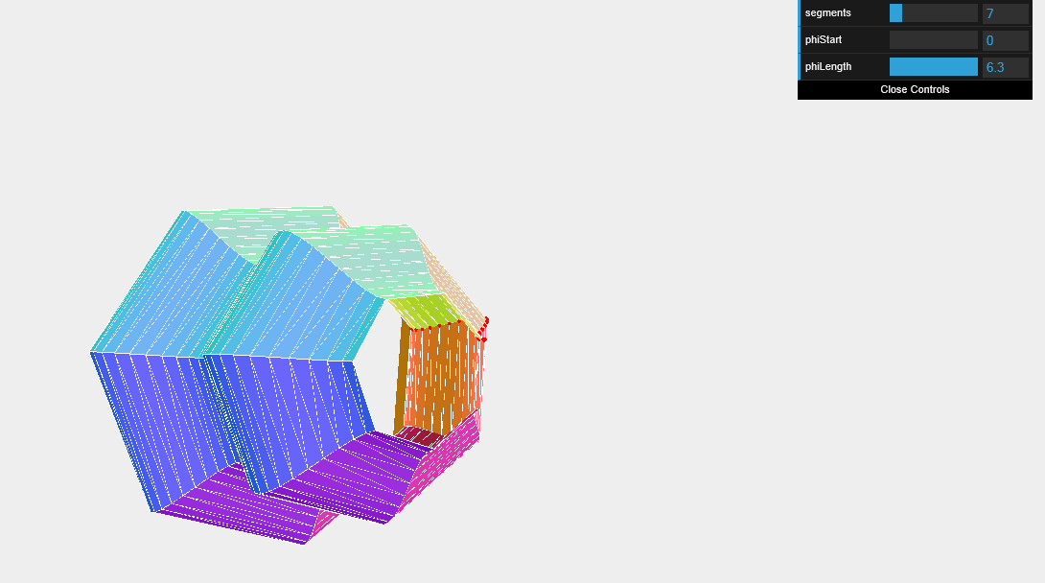
Lathe geometry membuat bentuk dari poin yang tersedia. Bentuk akan dibuat mengitari sumbu y antara poin-poin yang ada.

Slide 8
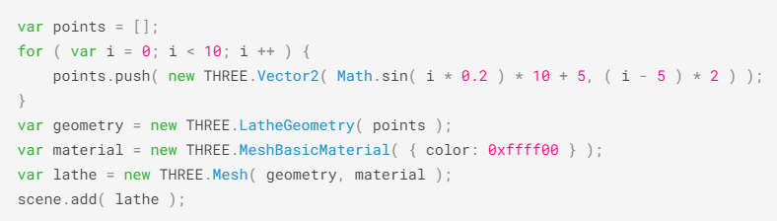

Slide 9
EXTRUDE GEOMETRY

Slide 10
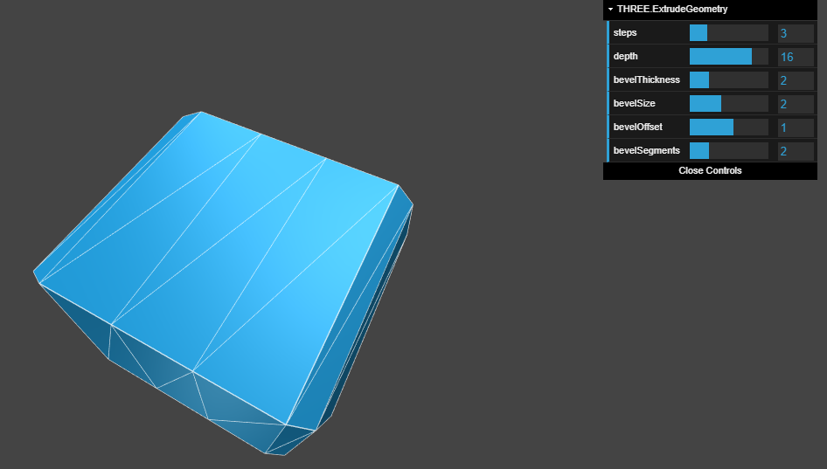
Extrude geometri akan membuat shape path yang kita buat menjadi objek 3d dengan menambah ketebalan (menarik face agar menjadi objek 3d)

Slide 11
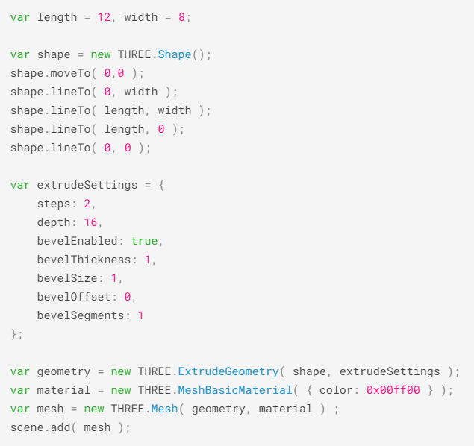

Slide 12
EXTRUDE SVG

Slide 13
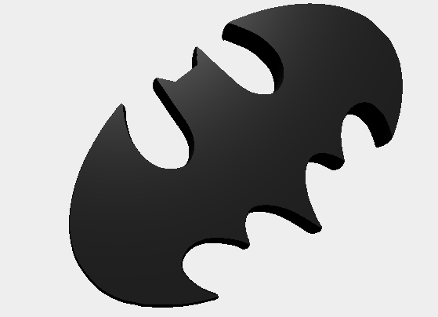
Extrude SVG sama seperti extrude, bedanya adalah bila extrude biasa itu shape path yang di extrude. Disini yang di ekstrude adalah SVG.

Slide 14
var extrudeSettings = {
steps: 2,
depth: 16,
bevelEnabled: true,
bevelThickness: 1,
bevelSize: 1,
bevelOffset: 0,
bevelSegments: 1
};
var svgString = document.querySelector("#batman-Path").getAttribute("d");
this.shape = transformSVGPathExposed(svgString);
var geometry = new THREE.ExtrudeGeometry( shape, extrudeSettings );
var material = new THREE.MeshBasicMaterial( { color: 0x00ff00 } );
var mesh = new THREE.Mesh( geometry, material ) ;

Slide 15
TUBE GEOMETRY

Slide 16
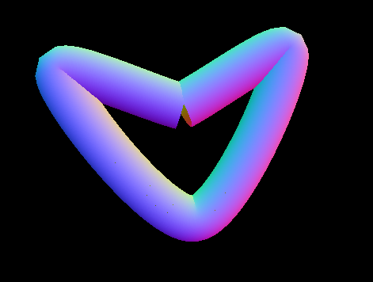
Tube geometry hampir mirip dengan me-extrude suatu lingkaran. Namun disini kita bisa menambah poin-poin untuk membelokkan tabung kita.

Slide 17
InitGeometry(){
var _data = this.data;
this.points.push(new THREE.Vector3(0, 0.6, 0));
this.points.push(new THREE.Vector3(-1, 1, 0));
this.points.push(new THREE.Vector3(0, -0.4, 0));
this.points.push(new THREE.Vector3(1, 1, 0));
this.geometry = new THREE.TubeGeometry(new THREE.CatmullRomCurve3(this.points), _data.segments, _data.radius, _data.segRad, _data.closed);
}

Slide 18
this.hierarchy["Tube"] = new Tube({position: new THREE.Vector3(0, 0, 6),
segments: 200,
radius: 0.2,
segRad: 200,
closed: false});

Slide 19
PARAMETRIC GEOMETRY

Slide 20
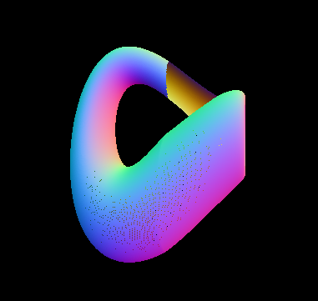
Parametric geometry membuat geometri yang merepresentasikan permukaan parametrik yang didapatkan dari suatu persamaan.

Slide 21
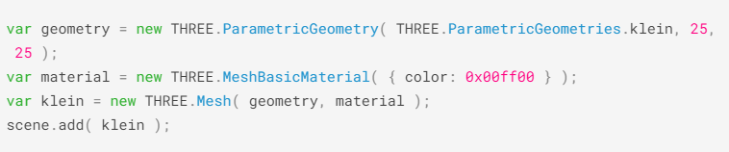
ParametricGeometry(func: Function, slices: Integer, stacks: Integer)
func : adalah fungsi untuk membuat objek parametrik dengan beberapa value sebagai input sehingga menghasilkan koordinat x, y, z
slices : menunjukkan tingkat smoothness dari rongga geometri. Misal tabung, maka slices adalah jumlah titik yang terhubung pada diameter alas
stacks : menunjukkan tingkat smoothness dari objek (jika terdapat curve)

Slide 22
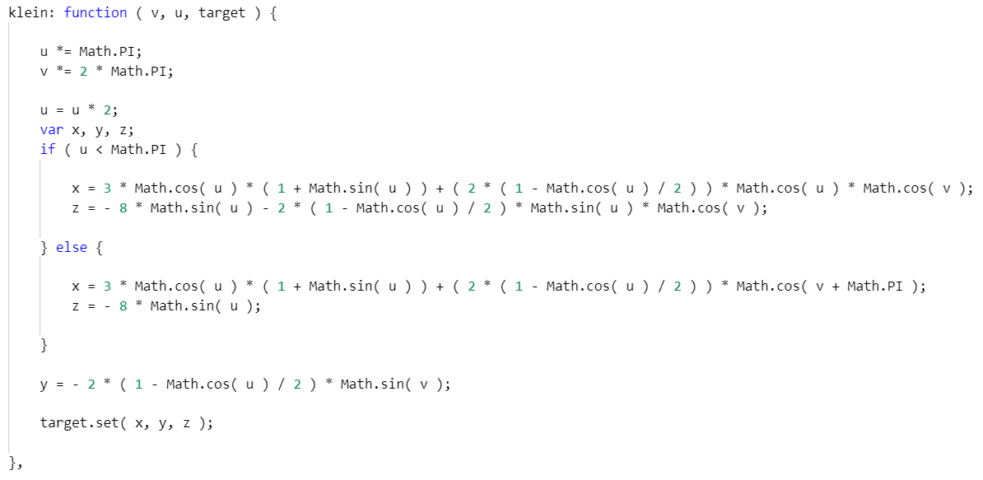
Persamaan Parametrik Klein

Slide 23
TEXT GEOMETRY

Slide 24

Text geometry memungkinkan kita membuat suatu text menjadi objek 3d.

Slide 25
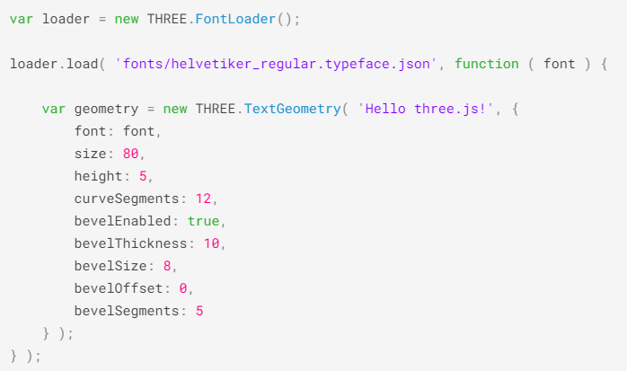
Properties :
Font : font yang digunakan
Size : ukuran teks
Height : ketebalan teks menuju sumbu z
CurveSegments : menunjukkan tingkat smoothness huruf (keberaturan bentuk)
BevelEnabled : mengaktifkan bevel
BevelThickness : ketebalan bevel pada teks (sumbu z)
BevelSize : ukuran bevel
BevelOffset : jarak antara bevel dan teks
BevelSegments : menunjukkan tingkat smoothness bevel (keberaturan cekungan)
File font json dapat diunduh dengan panduan link berikut https://panzoid.com/discussions/5802

Slide 26
BINARY OPERATION

Slide 27
BINARY OPERATION
Binary operation memungkinkan kita untuk melakukan operasi terhadap 2 mesh untuk membentuk mesh yang baru.

Slide 28
SUBSTRACT OPERATION
Substract akan membuat mesh baru dengan mengurangi atau menghilangkan bagian dari mesh pertama yang bersentuhan atau overlaping dengan mesh kedua.

Slide 29
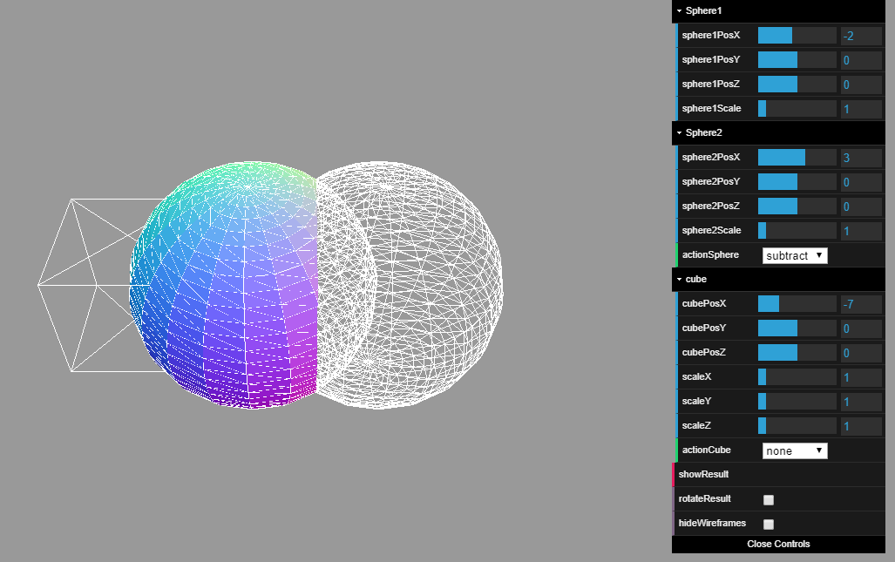

Slide 30
INTERSECT OPERATION
Intersect akan membuat mesh baru dari bagian mesh pertama yang bersentuhan atau overlap dengan mesh kedua.

Slide 31
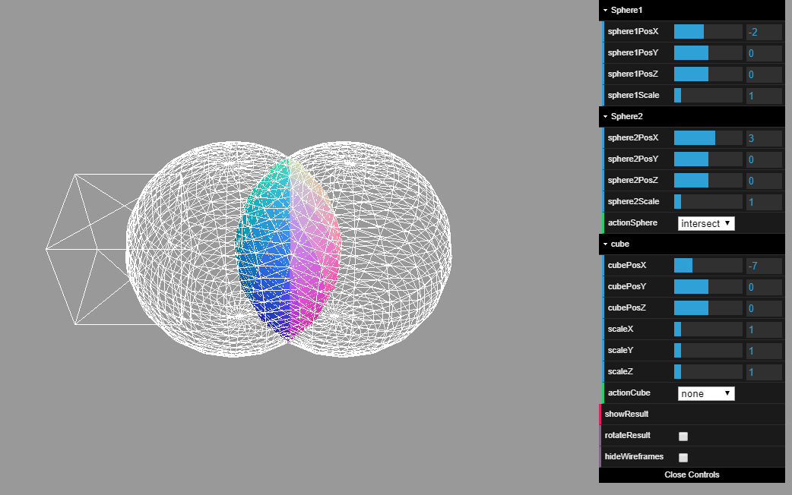

Slide 32
UNION OPERATION
Union akan membuat mesh baru dengan menggabungkan mesh pertama dan kedua.

Slide 33
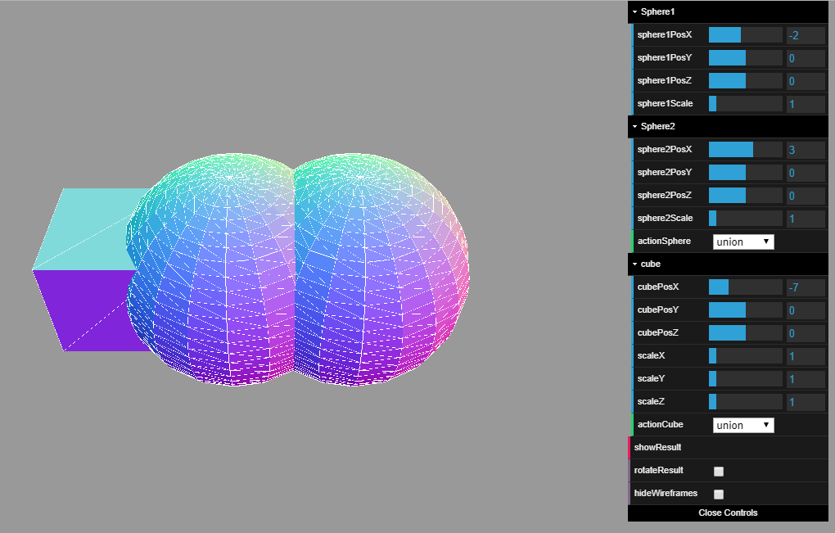

Slide 34
TERIMA KASIH

